Slide 1


Разговорный SQL
Практическое обучение профессиональному мышлению
Сергей Минюров

Slide 2
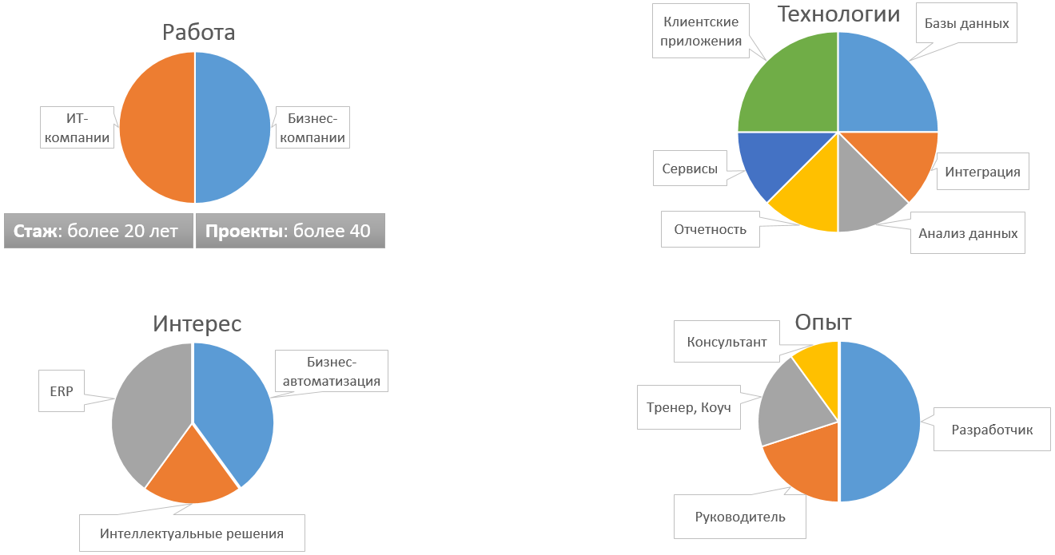
Знакомство

Slide 3
SQL
Администрирование
Разработка
Аналитика (BI)
Администратор сервера БД
Администратор сервера на основе БД
Системный администратор
Проектировщик БД
Разработчик БД
Разработчик приложений
Тестировщик ПО
Системный аналитик
Хранилища данных (DWH)
Интеграция данных (SSIS)
Анализ данных (SSAS)
Визуализация данных (SSRS)
Персональная аналитика (Excel)
Техническая поддержка

Slide 4

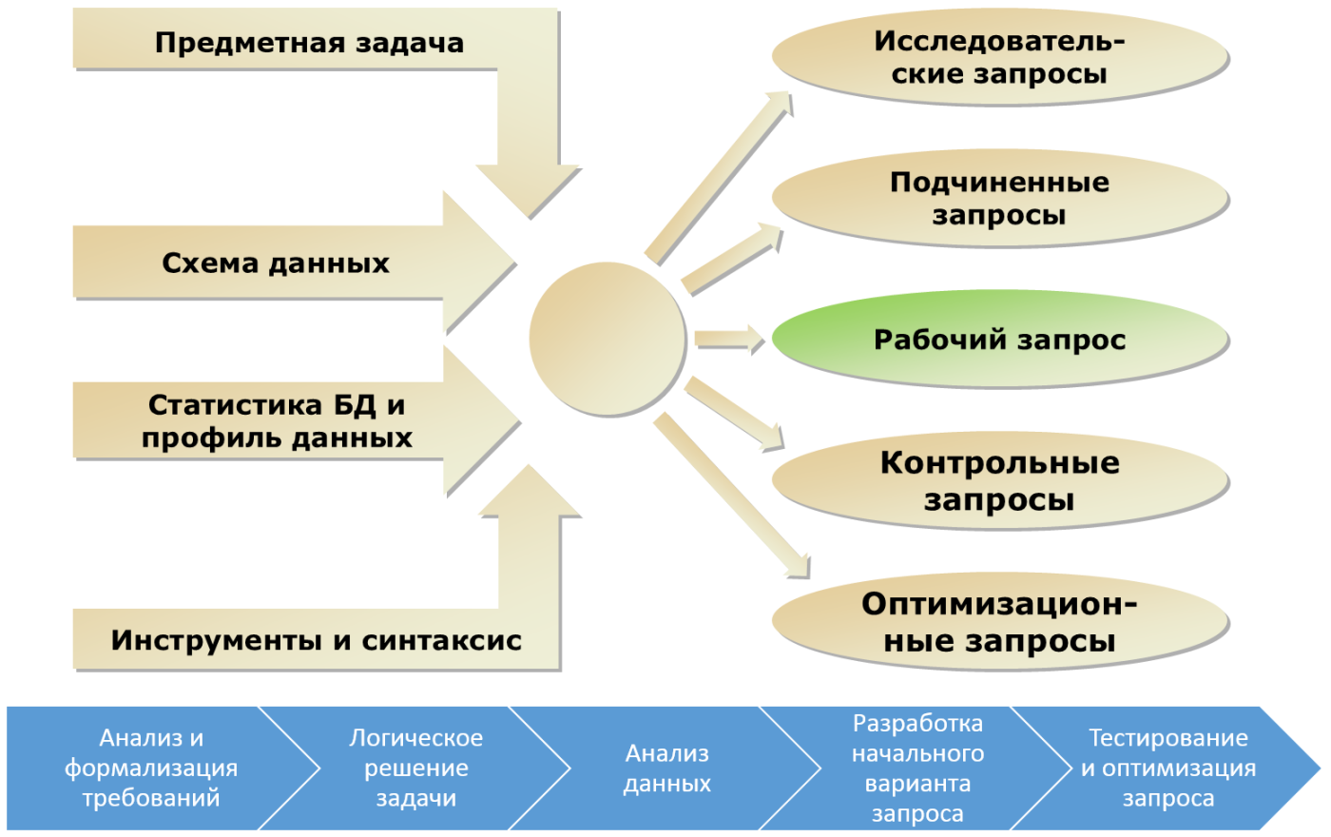

Методология обучения
Теория и практика
Профессиональные секреты
5 дней ≈ полгода академического или самостоятельного обучения
Обучение в проф. команде, интенсивность выше в 2-3 раза

Slide 5

Процесс обучения
Обсуждение, повторение и закрепление
Резюме и вопросы
Резюме и вопросы
Резюме и вопросы
Задача
Задача
Задача
Задача
Задача
Задача
Задача
Задача
Задача
Задача
Задача
Задача
Задача
Задача
Задача
Задача
Задача
Задача
Задача
Задача
Задача
Задача
Задача
Задача
Домашние задания
Перерыв
Обед
Перерыв

Slide 6
Психология обучения
Обучение это не запоминание информации, а развитие собственного мышления и индивидуальности
У каждого человека свой темп обучения и свой фильтр восприятия
Эффективное обучение на основе открытого сознания и выключенной самооценки
Переживания снижают эффективность обучения в разы
Поддержка со стороны команды и тренера
Делаем задачи и обсуждаем варианты решений - техника и инструменты осваиваются естественным образом
Синтаксис ничто – данные и логика все!
Учимся анализировать данные и решать задачи, а не писать SQL
Управляйте собственным профессиональным развитием
SQL это формальный язык общения с информационной системой, смысл заключается не в инструкциях и операторах, а в задачах
Ненужное знание вредит профессиональной работе
Обратная связь для тренера, планирование своей карьеры и профессиональные амбиции
Специалист «перегруженный» знаниями, но с недостаточным опытом создает слишком сложные решения, которые трудно поддерживать и развивать
Осознанное отношение к своей профессиональной деятельности (что и зачем я делаю)
Опыт формируется только на проектах
Новые инструменты осваивают за 2 недели постоянной работы
Прошлый опыт может мешать

Slide 7
Психология обучения
Внутренняя (субъективная) реальность
Мышление и развитие
Мотивация (интерес) и способности
Навыки и умения
Задачи (возможности)
Решения и достижения
Внешняя (объективная) реальность

Slide 8
Горизонт знаний
Чем больше мы знаем …
… тем больше мы знаем, что еще не знаем
Знание
Незнание
Незнание
Незнание это дорога к знанию. Иллюзия знания является преградой для познания.
Notes:
Все мы были новичками. Амбиции нужны. Обучение позволяет выйти за свои границы.
Спорить о словах не интересно, интересно вместе решать задачи и синтезировать знания и практики.
В чем принципиальная особенность горизонта?
Горизонт нельзя догнать и при увеличении высоты горизонт увеличивается.
Чем больше знаешь, тем больше видишь непознанное.

Slide 9
Простота и сложность SQL
Высокая комбинаторика, даталогическое мышление (множества, связи и потоки данных)
Синтаксис компактнее и проще чем VB, С или Java Декларативный язык программирования

Slide 10
Главный профессиональный секрет
На 10-й раз любая сложная техника становится понятной и простой
На словах технику невозможно объяснить или понять, можно только запутаться
Понимаешь по-настоящему только то, что сделал («знания в пальцах»)
Для понимания чужих запросов анализируйте входные данные и полученный результат, разбирайте сложный запрос на простые запросы
Профессиональный подход: сначала решаем задачи, в свободное время занимаемся теорией и развитием
Вопросы задаем в коде: понятность, однозначность и продуктивность
Обсудил с коллегой проблему, он ничего не успел понять, зато сам нашел решение
Начальное объяснение и понимание происходит на уровне метафор

Slide 11


Slide 12
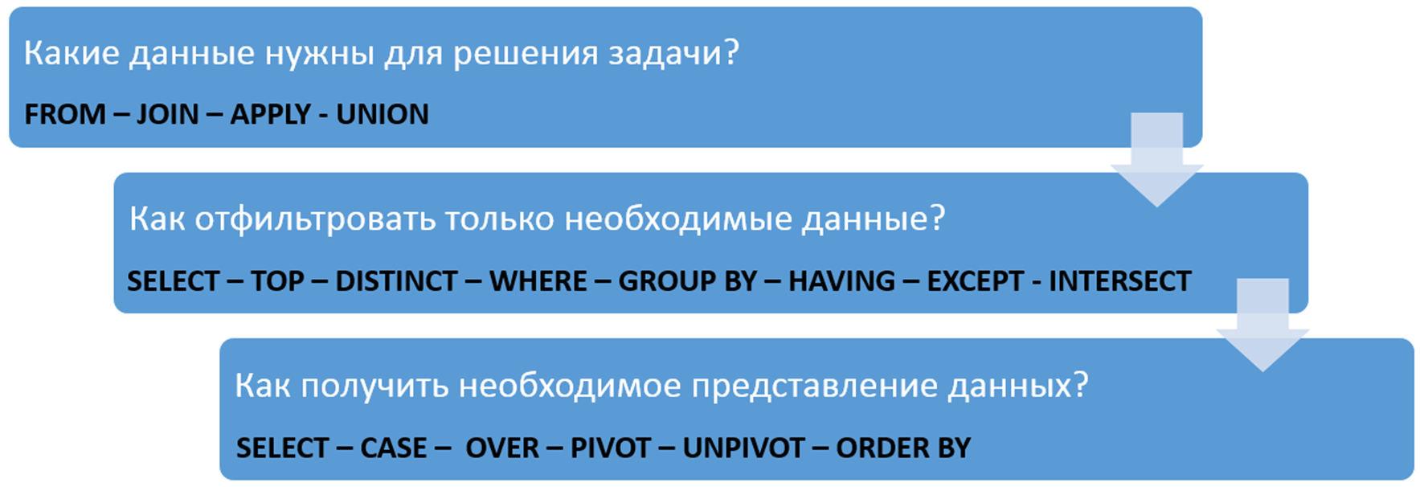
Алгоритм разработки SQL-запросов

Slide 13
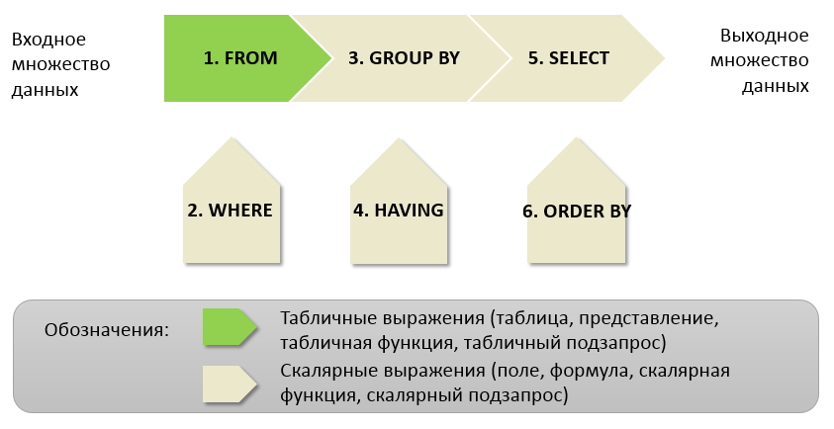

Slide 14
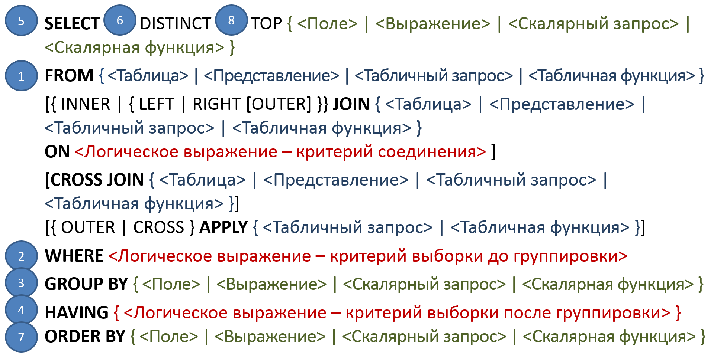

Slide 15
Домашние задания
Рабочие задачи
Федор Самородов fedor@samorodov.ru Учебный сервер и задания
SQL-EX.RU

Slide 16


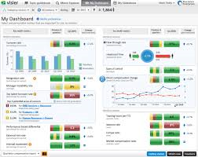
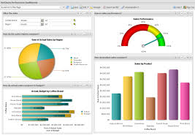
Закрепление после курса

Slide 17
Обучение для аналитиков
Разработчики и аналитики BI, ИТ-архитекторы, бизнес и ИТ руководители
Сбалансированная система показателей для бизнес-аналитики. Сергей Минюров
Аналитики BI
Разработчики BI
SQL для аналитиков. Федор Самородов
2778A. Writing Queries Using Microsoft SQL Server 2008 Transact-SQL
10774. Querying Microsoft SQL Server 2012
20461C. Querying Microsoft SQL Server 2014
6234. Implementing and Maintaining Microsoft SQL Server 2008 Analysis Services
6236. Implementing and Maintaining Microsoft SQL Server 2008 Reporting Services
10778. Implementing Data Models and Reports with Microsoft SQL Server 2012
20466C. Implementing Data Models and Reports with Microsoft SQL Server
6235. Implementing and Maintaining Microsoft SQL Server 2008 Integration Services
Обозначения:
SQL Server 2008
10777. Implementing a Data Warehouse with Microsoft SQL Server 2012
SQL Server 2012
20463C. Implementing a Data Warehouse with Microsoft SQL Server 2014
SQL Server 2014
Разработчики BI и архитекторы
Авторский курс
20467B. Designing Business Intelligence Solutions with Microsoft SQL Server 2012
20467C. Designing Self-Service Business Intelligence and Big Data Solutions

Slide 18
Обучение для администраторов и разработчиков
Разработчики, администраторы БД и аналитики
2778A. Writing Queries Using Microsoft SQL Server 2008 Transact-SQL
10774. Querying Microsoft SQL Server 2012
20461C. Querying Microsoft SQL Server 2014
Администраторы БД
Разработчики БД
6231B. Maintaining a SQL Server 2008 R2 Database
6232B. Implementing a SQL Server 2008 R2 Database
10775A. Administering SQL Server 2012 Databases
10776A. Developing SQL Server 2012 Databases
20462C. Administering Microsoft SQL Server Databases
20464C. Developing Microsoft SQL Server 2014 Databases
20465A. Designing Database Solutions for SQL Server 2012
20465C. Designing a Data Solution with Microsoft SQL Server 2014
Оптимизация запросов для Microsoft SQL Server. Минюров
Опытные администраторы и разработчики БД
Администраторы и разработчики Oracle
10977B-Updating Your SQL Server Skills to Microsoft SQL Server 2014
40074A-Microsoft SQL Server 2014 for Oracle DBAs
Проектировщики БД
Концептуальное и логическое проектирование баз данных. Минюров
Обозначения:
SQL Server 2008
SQL Server 2012
SQL Server 2014
Авторский курс

Slide 19
Контакты
Учебный блог
http://minyurov.com
Вопросы по обучению
sminiurov@specialist.ru
Вопросы по проектам
sminyurov@mail.ru

